Slide 1
计算机网络课程设计

Slide 2
实验7： NAT地址转换
1.实验目标
本实验的目的是让学生了解和掌握NAT的概念和配置方法。本实验使用Cisco Packet Tracer软件作为实验平台，模拟在一个局域网中的网关路由器上配置NAT的过程。
2.实验平台
Packet Tracer环境配置：Windows 11（任何可以安装Cisco Packet Tracer的平台均可以完成）。
3.实验工具
Cisco Packet Tracer 8.2.1

Slide 3
实验7： NAT地址转换
4.本实验通过在Packet Tracer中模拟配置NAT三种不同的方式，了解NAT的工作原理。实验步骤如下：
第一步：实验环境搭建；
第二步：NAT配置
静态NAT配置；
动态NAT配置；
PAT的配置。

Slide 4
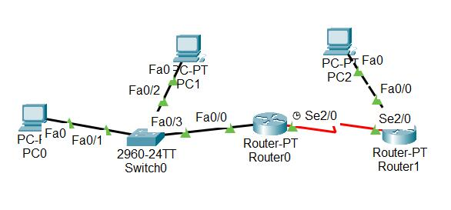
实验7： NAT地址转换
1．实验环境搭建
启动Packet Tracer软件，从左下角的设备框中，拖拽2台Router-PT路由器、2台2960-24TT交换机和3台主机到工作区，路由器之间用DEC型串行线连接，主机与交换机、交换机与路由器之间用直连线连接，PC2与Router1之间用交叉线连接

Slide 5
实验7： NAT地址转换
1．实验环境搭建
在拓扑结构图中，双击PC0主机图标，进入其配置页面，选择“桌面”选项卡下的“IP配置”按钮，即可为PC0主机设置IP地址。双击Router路由器图标，进入其配置页面，选择“配置”选项卡，对FastEthernet0/0接口进行IP地址配置，同时确保该接口的端口状态为“开启”。
设备 | 接口 | IP地址 | 子网掩码 | 默认网关
PC0 | Fa0 | 192.168.1.2 | 255.255.255.0 | 192.168.1.1
PC1 | Fa0 | 192.168.1.3 | 255.255.255.0 | 192.168.1.1
PC2 | Fa0 | 211.211.211.2 | 255.255.255.0 | 211.211.211.1
Router1 | Fa0/0 | 192.168.1.1 | 255.255.255.0 | N/A
 | Se2/0 | 200.1.1.1 | 255.255.255.0 | N/A
Router2 | Fa0/0 | 211.211.211.1 | 255.255.255.0 | N/A
 | Se2/0 | 200.1.1.2 | 255.255.255.0 | N/A

Slide 6
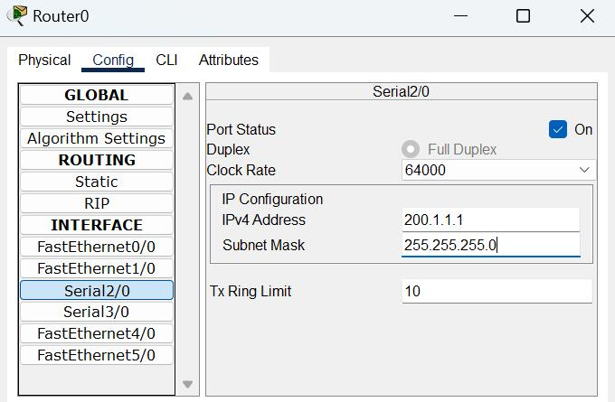
实验7： NAT地址转换
1．实验环境搭建
广域网路由器之间要用DTE型串行线连接串行口（如果路由器没有串行口，需要安装NM-4A/S模块才能使用）。连接接口的选择可以灵活变化，但是要注意记录各设备之间的端口对应关系，在后续的配置中要根据实际的接口号进行修改。

Slide 7
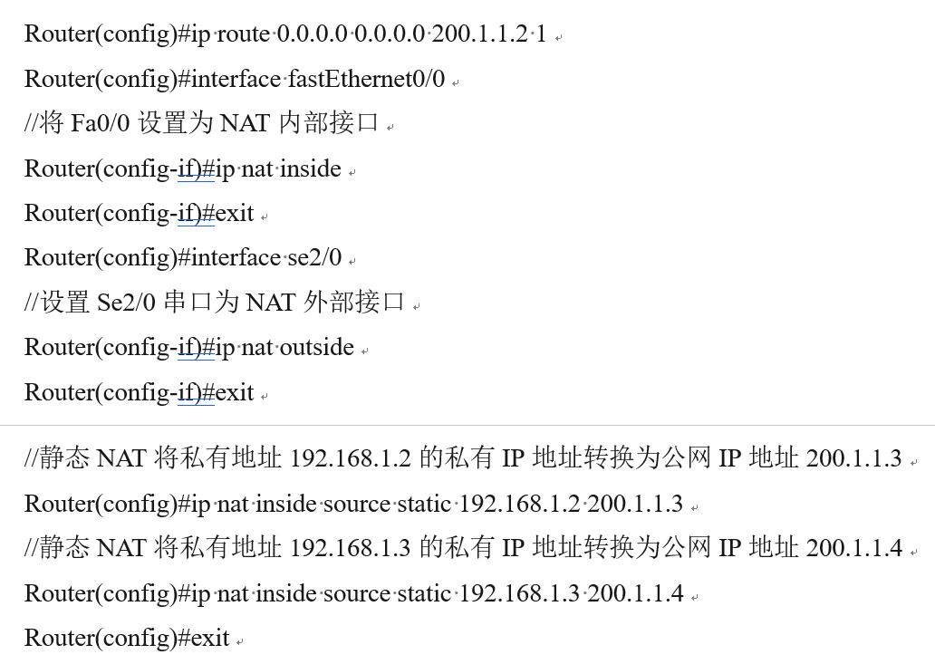
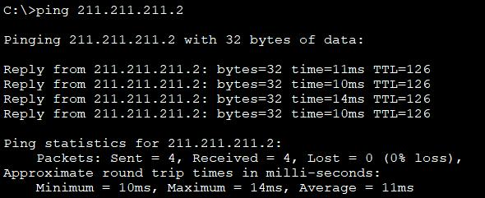
实验7： NAT地址转换
2. NAT配置
（1）配置静态NAT
点击Router0图标，进入其配置页面。然后选择CLI面板，切换到全局配置模式
在完成静态NAT的配置后，需要打开PC0的Command Prompt模拟界面，使用ping命令测试与211.211.211.2地址的网络连通性。

Slide 8
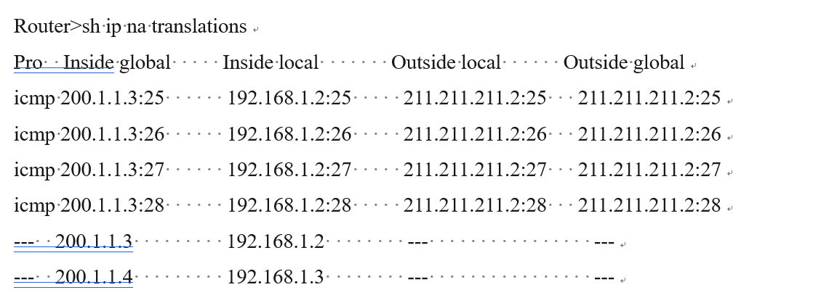
实验7： NAT地址转换
2. NAT配置
（1）配置静态NAT
点击Router0图标，进入其配置页面。然后选择CLI面板，切换到全局配置模式。

Slide 9
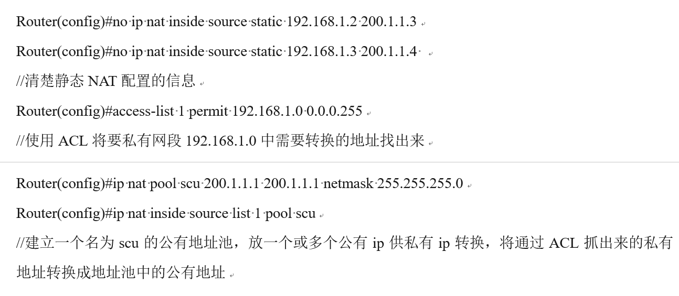
实验7： NAT地址转换
2. NAT配置
（2）配置动态NAT
为了进行动态NAT配置，首先需要点击Router0图标，进入其配置页面。然后选择CLI面板，切换到全局配置模式。在完成动态NAT的配置后，需要打开PC0的cmd模拟界面，使用ping命令测试与211.211.211.2地址的网络连通性。同时，也可以在PC1的cmd模拟界面，使用相同的ping命令，观察网络连接的情况。

Slide 10
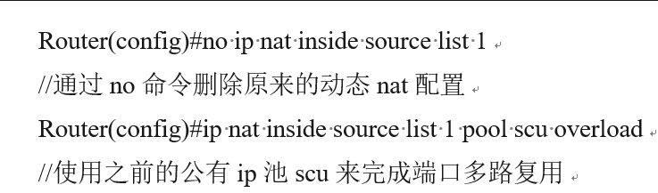
实验7： NAT地址转换
2. NAT配置
（3）配置PAT
为了进行PAT配置，首先需要在动态NAT配置的基础上，点击Router0图标，进入其配置页面。然后选择CLI面板，切换到全局配置模式。
在完成PAT的配置后，需要打开PC0的Command Prompt模拟界面，使用ping命令测试与211.211.211.2地址的网络连通性。同时，也可以在PC1的Command Prompt模拟界面，使用相同的ping命令，观察网络连接的情况。
？

